Slide 1
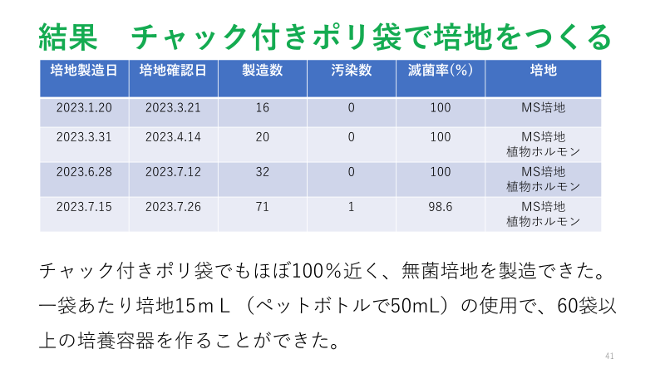
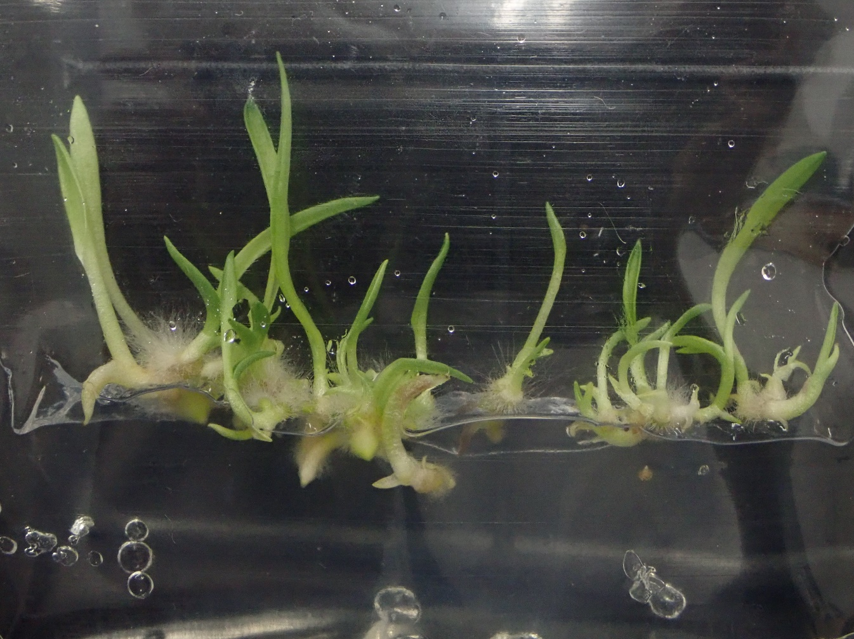

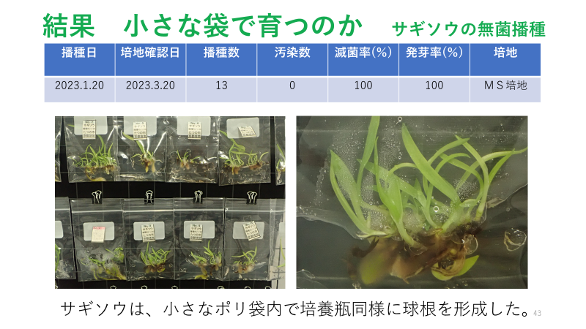
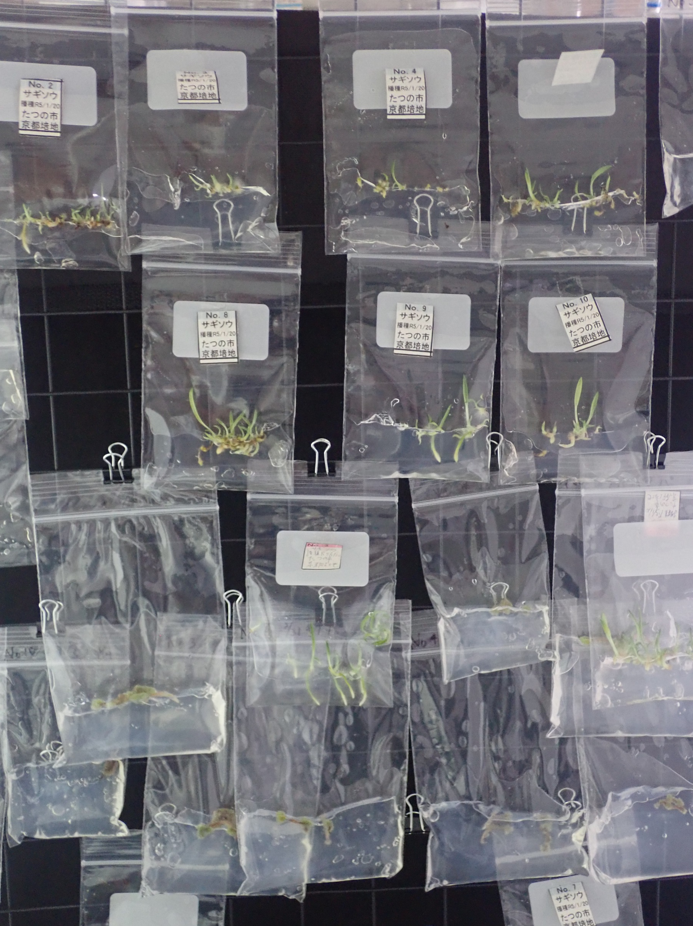
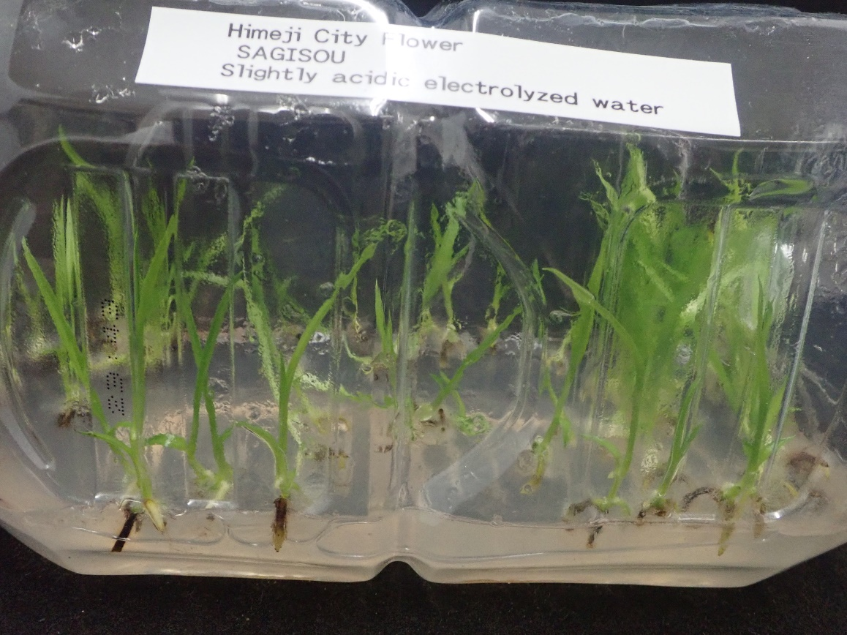
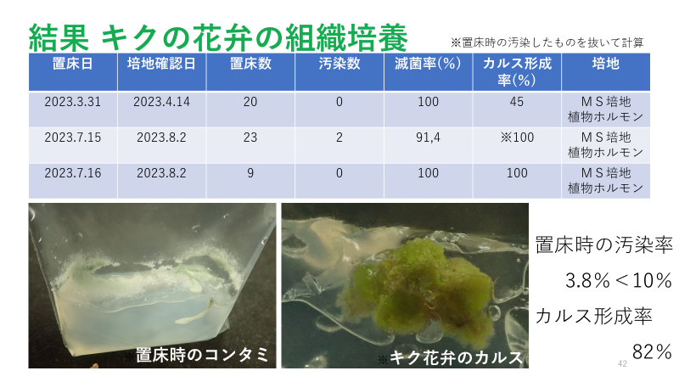
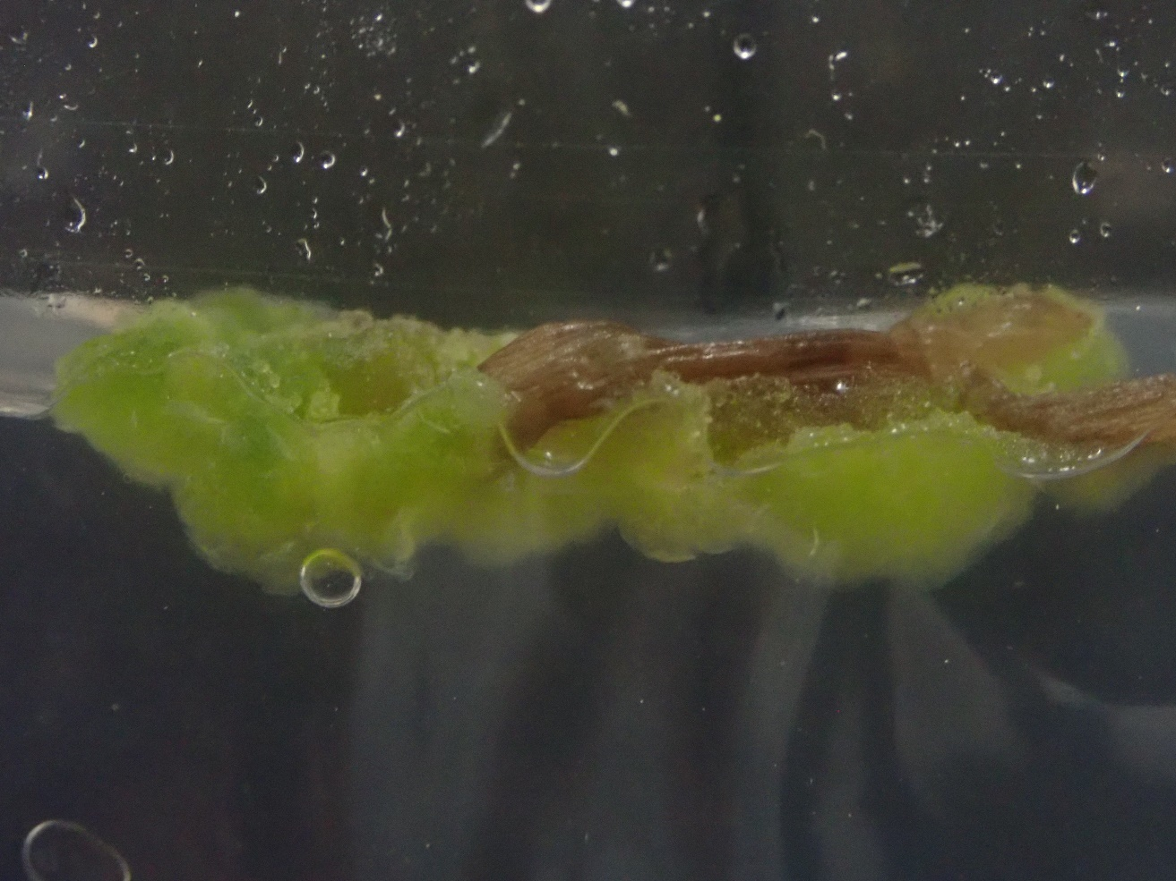

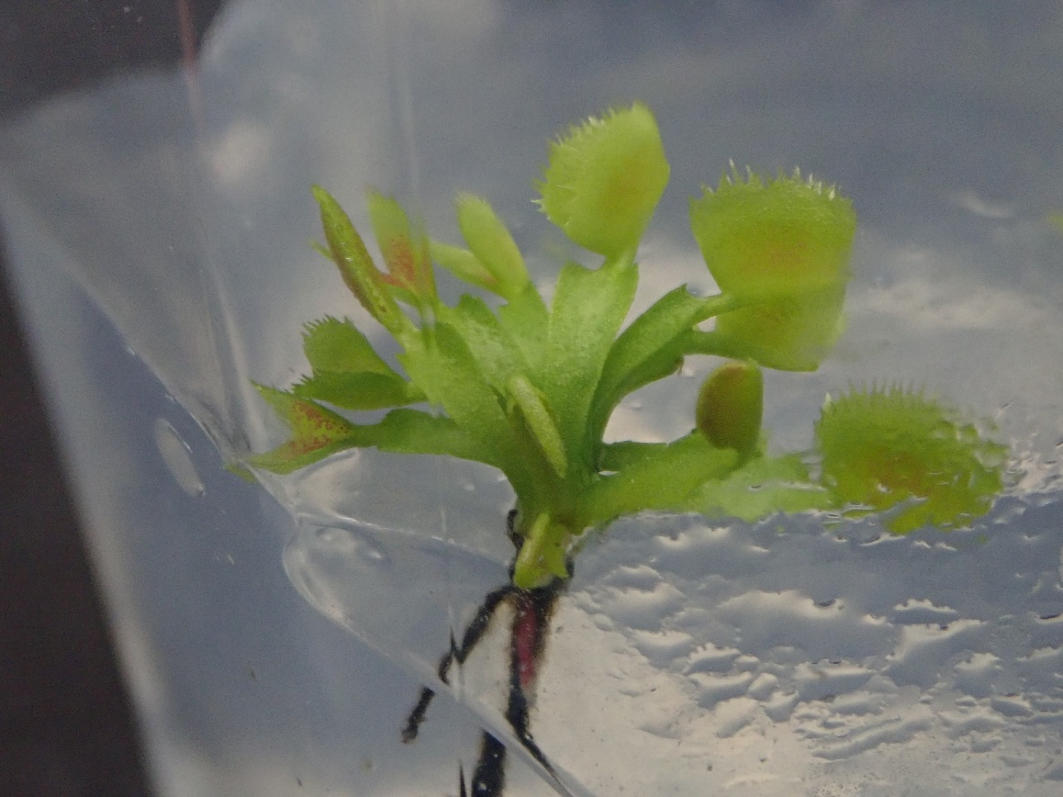
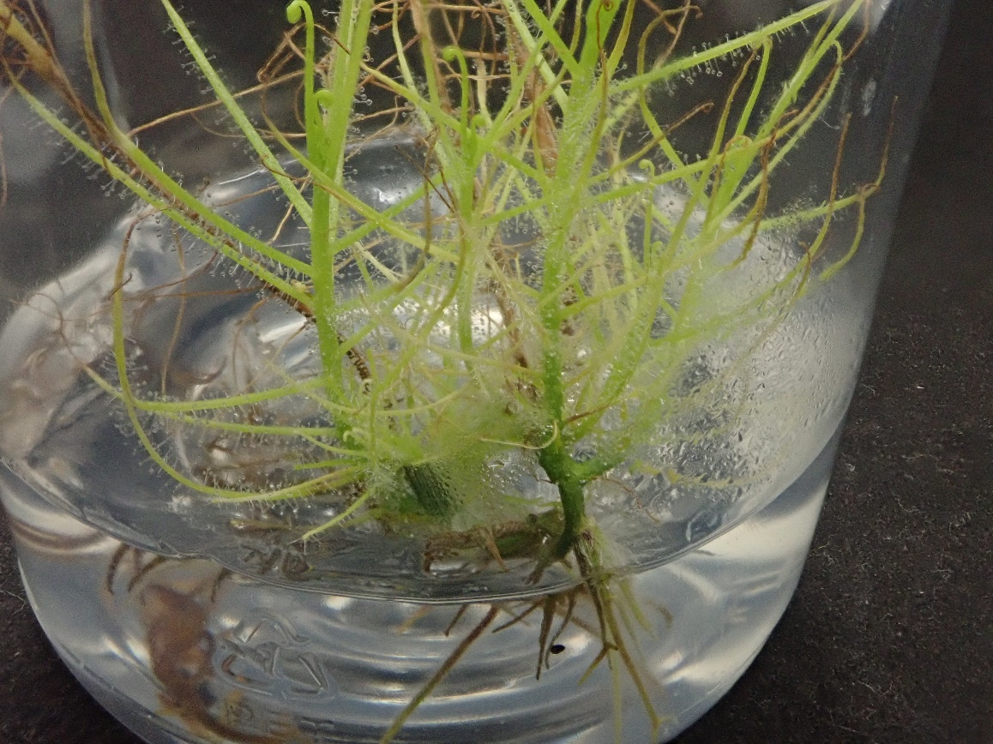
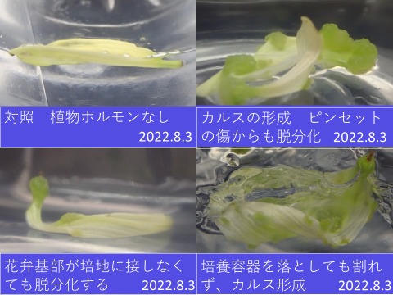
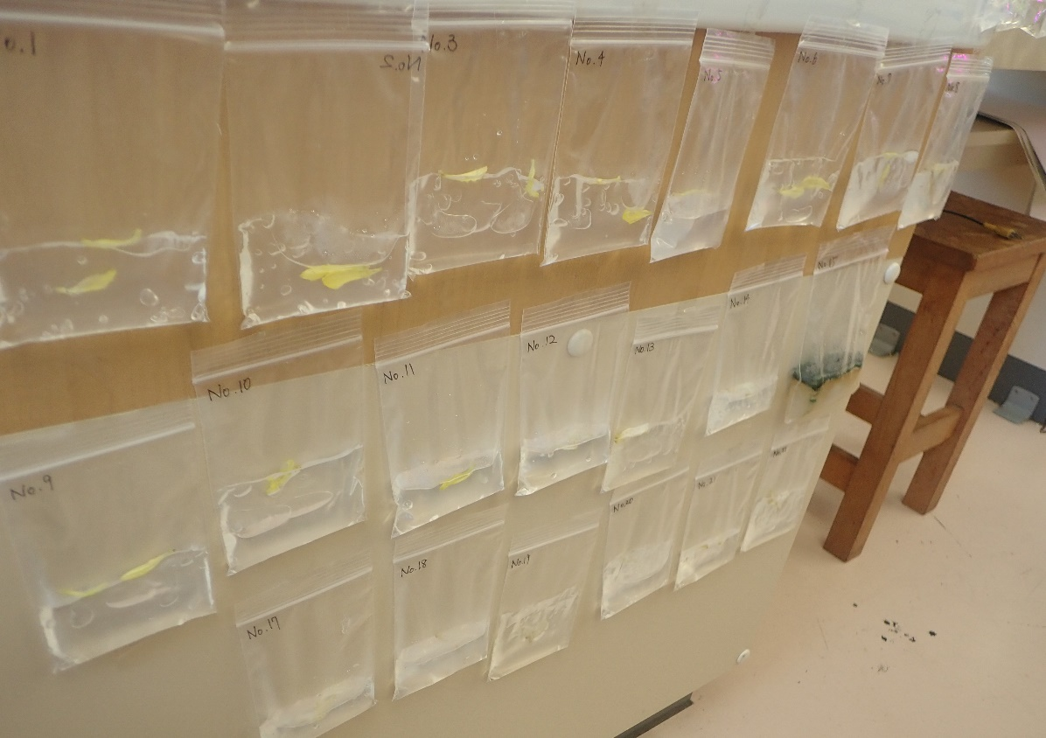
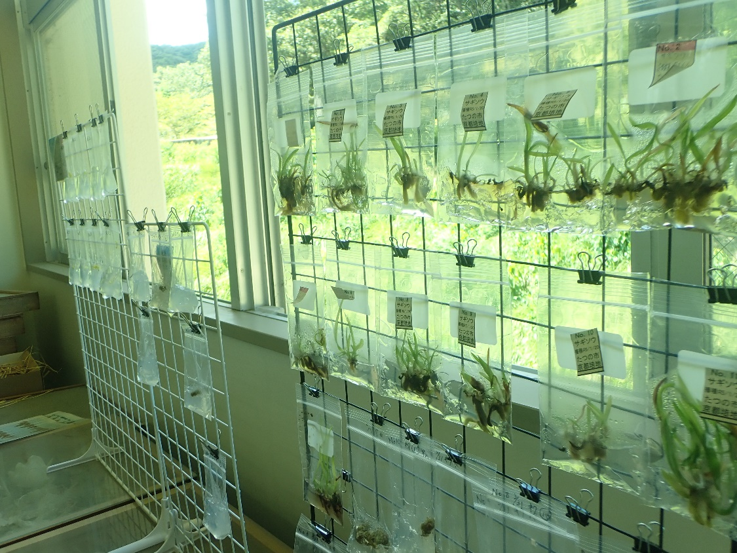
兵庫県立
龍野高等学校
自然科学部
ほんまにできる バイオ実験
壷阪廉太朗 川島笙寛 指導 田村 統
私たちは地域の生物多様性保全事業「生物多様性龍高プラン」を実施している。主な内容は、自生地の調査保全活動・栽培増殖技術の開発・地域への啓発活動・成果の公開である。今回は絶滅危惧種の繁殖のため開発した技術をバイオテクノロジーの生徒実験に応用することを試みた。
従来の「ニンジンの組織培養」などのバイオ実験では高価なオートクレーブやクリーンベンチが必要である。 40名の生徒が50分の時間内で無菌操作を行うためには、農業高校などの設備のととのった学校でなければ困難である
。今回は、絶滅危惧種サギソウなどの増殖技術として開発された、微酸性電解水添加培地を活用することで、高校生物の授業でバイオテクノロジーの生徒実験ができる手法を開発した。
授業におけるバイオ実験
ペットボトル法による問題点
ポリ袋は使えるのか？
従来のニンジンのカルス形成は授業での生徒実験が困難。
理由
無菌培地の製造にオートクレーブが必要で、滅菌時間・冷却時間が長い。
ニンジンの形成層の処理や置床にクリーンベンチが必要で、生徒が同時に作業できない。
問題点
1. 実験後の管理場所が必要。
2. 培地が1つの容器あたり50ｍL必要。
3. 固まるまでにすこし時間がかかる。
4. コンタミした容器の洗浄に時間がか
かる。
5. 口が小さく移植しにくい。
チャック付きミニポリ袋
1. 管理場所は室内の明るい壁際
2. 培地量は1つの袋あたり15mL
培地1Lあたり60～70袋＞40名
3. ゲル化まで短時間
4. コンタミした場合そのまま捨てる。
欠点として、ポリ袋購入費がかかる。
ペットボトルは廃品を利用。
ポリ袋の培地の滅菌は可能か？
少ない培地と空間でも育つのか？
国際会議に参加して
目的
オートクレーブやクリーンベンチを使わずに微酸性電解水をもちいて、培養容器や培地を滅菌し、バイオ実験を可能とする。
太子町総合公園柳池で実験した
外来生物の影響
ペットボトルでバイオ実験
準備物
微酸性電解水・非耐熱性容器・なべ・計量器具・培地(ゲル化剤・ショ糖・ハイポネックスまたはMS培地・植物ホルモン(NAA KIN)・植物体(種子や葉・花弁など)
手順
① 微酸性電解水を培養容器に入れ振
り容器内を滅菌する。電解水は培地の
滅菌にも使用する。
② 2倍の濃度で培地を水に溶かし加熱。
特にゲル化剤を完全に溶かす。
③ 培地を容器に入れ、容器を滅菌した
微酸性電解水とよく混ぜる。
④ 植物体を滅菌する。
⑤ 培地が固まったら、微酸性電解水で
滅菌したピペットやピンセットを用いて
置床する。
ミニポリ袋でバイオ実験
準備物
微酸性電解水・チャック付きミニポリ袋・スプレー・なべ・計量器具・培地(ゲル化剤・ショ糖・ハイポネックス・植物ホルモン(NAA KIN))
植物体(種子や葉・花弁など)
手順
① 微酸性電解水を袋にスプレーして内
部を滅菌する。
② 水に培地を入れ加熱しよく溶かす。
にゲル化剤を完全に溶かす。通常の濃
度 でつくる。
③ 培地を容器に入れる。
④ 植物体を滅菌する。
⑤ 培地が固まったら、微酸性電解水で
滅菌したピペットやピンセットを用いて
置床する。
⑥ 直射日光のあたらない明るい室内の
壁面などを利用して管理。
生徒実験にむけて課題
・夏場培地の冷却に時間がかかる。
・自然科学部の生徒はできるが、初めての生徒でも再現性があるのか？
・ネガティブコントロールにより、コンタミが起こるのか確認する。
試料は輪切りのストロー
生徒実験の模式図
サギソウの観察と栽培 木村なほ 著 ニュー・サイエンス社
サギソウの無菌播種 ハエトリソウの無菌播種
参考文献
1） 小山田士・高野泰吉（1981）：無機多量養素の培地組成がキクの小花培養に及ぼす影響,名城大農学報17：21-32
2） 古谷博（1992）：キク花弁培養による多芽体形成と植物体再生,広島農技セ研報55：133-143
3) 土橋敬一（2019）：簡単にできる組織培養 ～授業実験でできるキクの花弁培養～,啓林館生物授業実践記録 https://www.shinko-keirin.co.jp/keirinkan/kou/science/seibutsu-jissen.html
４） 田村統ほか（2010）：生物多様性の保全のために 微酸性電解水をもちいた無菌培養，共生のひろば ５号，53-54
謝 辞
姫路市立手柄山温室植物園前園長の松本修二氏には本研究にあたり、ご協力いただきました。
食虫植物ビブリス キク花弁のカルス化
実験室の机 廊下の北側窓辺

